Slide 1
Тема 3.5 ОСНОВЫ ОБРАБОТКИ МЕТАЛЛОВ резаниЕМ

Slide 2
Обработка металлов резанием необходима, для того чтобы металлическая заготовка приобрела требуемую форму и размеры, ее поверхность была заданного качества, т.е. чтобы заготовка стала деталью. Делают это при помощи различного инструмента на металлорежущих станках.
Обработка резанием – это технологический процесс, при котором происходит образование новых поверхностей отделением поверхностных слоёв металла с образованием стружки
Обдирочные операции – предварительные.
Финишные операции – окончательные. Финишные операции называют тонкой или чистовой обработкой. Высокое качество поверхностей (особенно трущихся) имеет большое значение: от этого зависит долговечность изделия.
Notes:
Часто финишные операции приходится выполнять с большой точностью – до долей микрометра. Чтобы представить себе такой малый размер, достаточно сказать, что средняя толщина человеческого волоса − 50мкм!

Slide 3
1. Основные понятия процесса резания
Обработка металлов резанием − технологический процесс обработки заготовки, путем снятия с ее поверхности слоя металла в виде стружки, осуществляемый режущими инструментами на металлорежущих станках с целью получения необходимой геометрической формы, точности и чистоты поверхности детали.
При резании происходит процесс пластического деформирования и удаление слоя материала под действием клинообразного твердого тела — инструмента.
Для осуществления процесса резания необходимо выполнение двух основных условий: заготовка и инструмент должны перемещаться друг относительно друга; твердость режущего инструмента должна превосходить твердость обрабатываемой заготовки.
Закономерности обработки металлов резанием рассматриваются как результат взаимодействия системы станок – приспособление – инструмент – деталь (СПИД).
Для осуществления процесса резания необходимо относительное движение заготовки и режущего инструмента, для чего используются металлорежущие станки. Относительные движения заготовки и инструмента осуществляются при помощи рабочих органов металлорежущих станков.

Slide 4
Основные виды обработки металлов резанием
Обработка лезвийным инструментом
Точение:
обтачивание,
растачивание,
подрезание,
разрезание.
Обработка осевым инструментом:
сверление,
зенкерование,
развертывание,
фрезерование,
строгание,
долбление,
протягивание,
резьбонарезание,
зубонарезание,
Шлифование:
круглое,
плоское,
внутреннее,
бесцентровое,
резьбошлифование,
зубошлифование.
Доводка:
притирка,
хонингование,
суперфиниширование,
абразивно-жидкостная обработка
Электрофизические методы обработки:
электроэррозионная,
электрохимическая,
ультразвуковая,
лучевая,
плазменная,
химическая,
анодно-механическая

Slide 5
Обработка металлов резанием
Обработка резанием – это технологический процесс, который осуществляется на металлорежущих станках путём внедрения режущего инструмента в тело заготовки с последующим выделением стружки и образованием новой поверхности.
ВИДЫ ОБРАБОТКИ РЕЗАНИЕМ
Точение (обтачивание, растачивание, подрезание, разрезание).
Сверление (рассверливание, зенкерование, зенкование, развертывание, цекование).
Строгание
Долбление
Фрезерование
Протягивание
Прошивание
Шлифование
Отделочные методы (полирование, доводка, притирка, хонигование, суперфиниширование, шевингование).

Slide 6
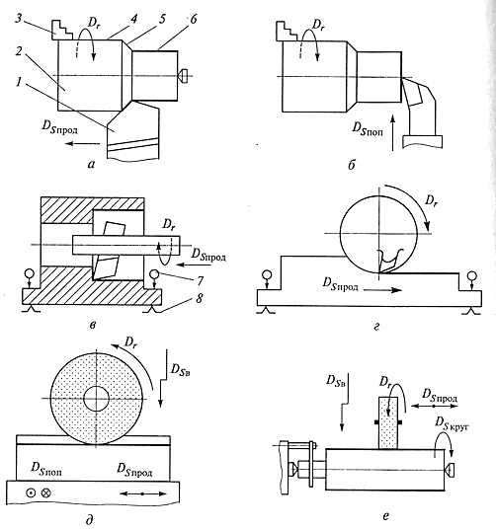
Схемы обработки заготовок:
а – продольным точением; б – поперечным точением; в – растачиванием; г – фрезерованием; д – плоским шлифованием; е – круглым шлифованием; 1 – режущий инструмент; 2 – заготовка;
3 – станочное (рабочее приспособление); 4 – обрабатываемая поверхность; 5 – поверхность резания; 6 – обработанная поверхность;
7 – прижим; 8 – базирующий элемент; Dг – движение резания; Dsпрод, Dsпоп, Dsв, Dsкруг – соответственно продольное, поперечное, вертикальное и круговое движение подачи

Slide 7
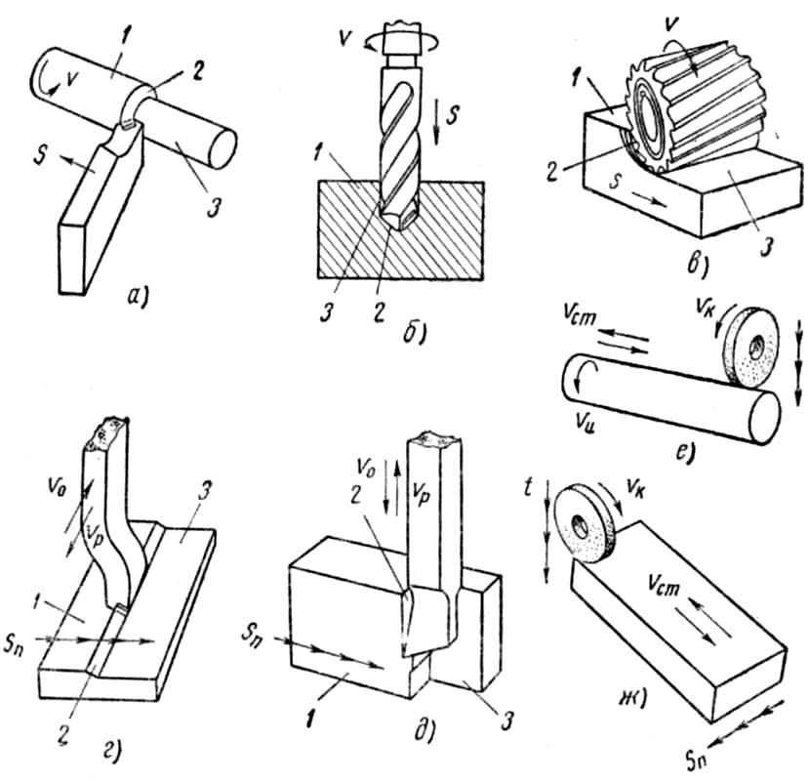
Виды резания
Рис. 1. Основные виды обработки металлов резанием : а-точение, б—сверление, в-фрезерование, г-строгание, д-долбление, е-круглое шлифование, ж- плоское шлифование, 1- обрабатываемая поверхность, 2-поверхность резания, 3-обработанная поверхность.

Slide 8
ТОЧЕНИЕ

Slide 9
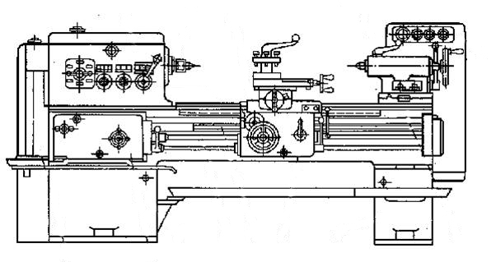
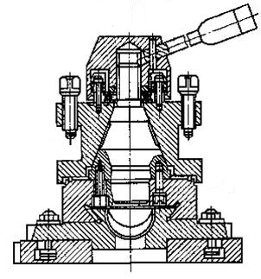
Токарная обработка – это обработка резанием наружных и внутренних цилиндрических и конических поверхностей, торцевание, отрезание, снятие фасок, обработка галтерей, прорезание канавок, нарезание внутренних и наружных резьб на токарных станках.
Точение – одна из самых древних технических операций, которая была автоматизирована с помощью примитивного токарного станка.
Разновидности точения
Обтачивание – обработка наружных поверхностей.
Растачивание – обработка внутренних поверхностей.
Подрезание – обработка плоских торцевых поверхностей.
Резка – разделение заготовки на части или отделение готовой детали от заготовки.

Slide 10
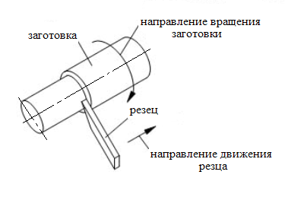
При точении главное движение вращательное – совершает заготовка, а движение подачи – поступательное совершает резец вдоль оси заготовки или перпендикулярно оси заготовки.

Slide 11
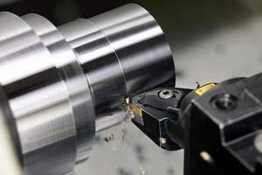
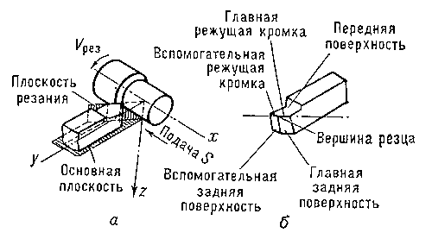
Основы токарной обработки металлов
Процесс обработки
наружной цилиндрической поверхности
а) Координатные плоскости и движения при обработке резанием
б) Элементы режущей части резца
Vрез
Основная плоскость – это плоскость, в которой установлен резец.
Плоскость резания – это плоскость, проходящая через главную режущую кромку, перпендикулярно основной плоскости.
Подача S – перемещение инструмента за один оборот заготовки (мм/об).
Скорость главного движения резания Vрез – расстояние, пройденное точкой режущей кромки инструмента в единицу времени (м/мин) по обработанной поверхности заготовки.

Slide 12
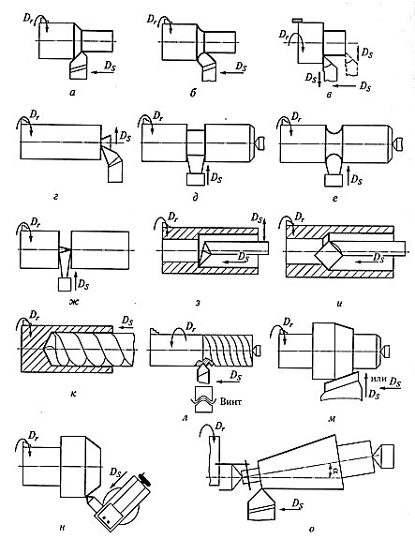
Виды работ, выполняемые на станках токарной группы
Основные схемы обработки заготовок на универсальном токарно-винторезном станке:
а-в – обтачивание наружных цилиндрических поверхностей; г – подрезание торцев; д, е – протачивание прямых и фасонных канавок соответственно;
ж – отрезание;
з, и – растачивание гладких и ступенчатых отверстий соответственно; к – сверление; л – нарезание резьбы; м – точение конусов с поперечной подачей; н, о – точение коротких и длинных конических поверхностей соответственно; Dr – движение резания;
Ds – движение подачи;
α – угол поворота оси заготовки

Slide 13
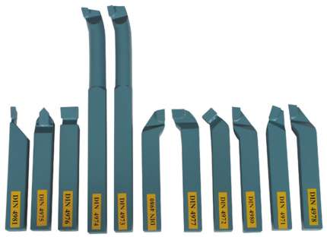
Конструкция токарных резцов
1 – отрезной (прорезной резец);
2 – резьбовой резец;
3 – канавочный резец;
4 – расточной упорный резец (для глухих отверстий);
5 – расточной проходной резец (для сквозных отверстий);
6 – проходной упорный левый резец;
7 – подрезной левый резец;
8 – фасочный резец;
9 – проходной упорный правый резец;
10 – проходной правый резец;
11 – подрезной левый резец для тонкого точения.
1
2
3
4
5
6
7
8
9
10
11

Slide 14
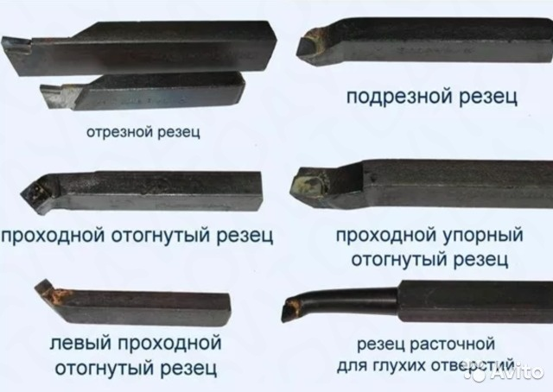
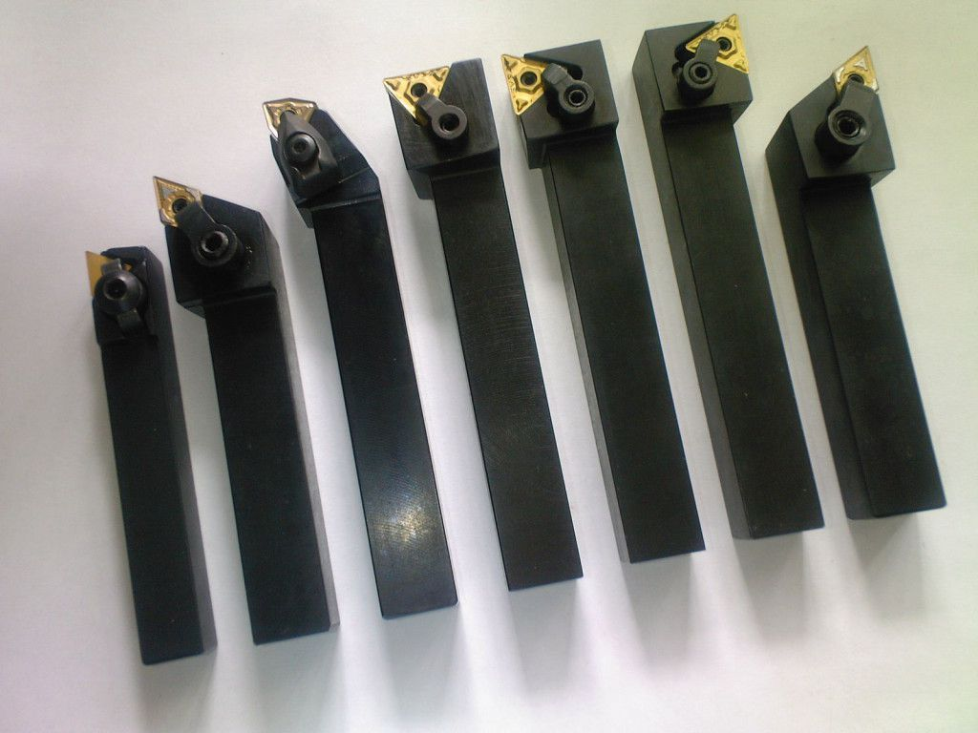
Основные типы резцов

Slide 15
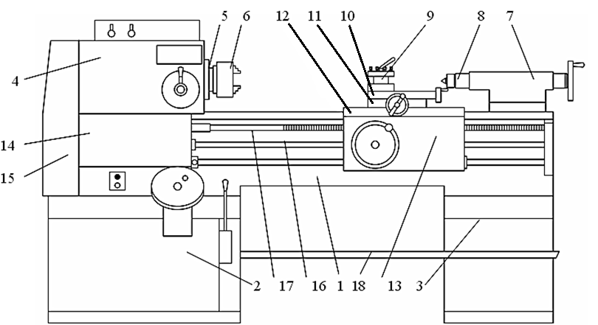
Устройство токарно-винторезного станка:
1 – станина; 2 – передняя тумба; 3 – задняя тумба; 4 – коробка скоростей;
5 – шпиндель станка; 6 – патрон; 7 – задняя бабка; 8 – пиноль;
9 – резцедержатель; 10 – поворотные салазки; 11 – поперечные салазки;
12 – продольные салазки; 13 – фартук суппорта; 14 – коробка подач;
15 – гитара сменных зубчатых колес; 16 – ходовой вал; 17 – ходовой винт; 18 – поддон

Slide 16
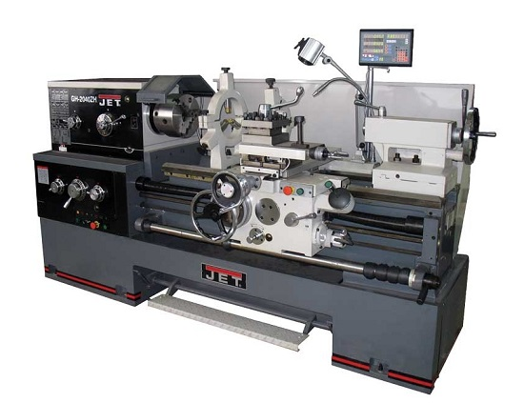
Токарная обработка

Slide 17
Сверление, зенкерование и развертывание

Slide 18
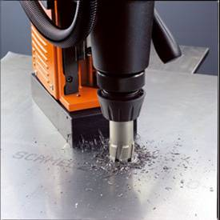
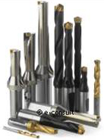
Сверление — вид механической обработки материалов резанием, при котором с помощью специального вращающегося режущего инструмента (сверла) получают отверстия различного диаметра и глубины, или многогранные отверстия различного сечения и глубины.
Виды сверления
Сверление цилиндрических отверстий.
Сверление многогранных и овальных отверстий.
Рассверливание цилиндрических отверстий (увеличение диаметра).
Для борьбы с разогревом применяют охлаждение с помощью охлаждающих или смазочно-охлаждающих жидкостей.

Slide 19
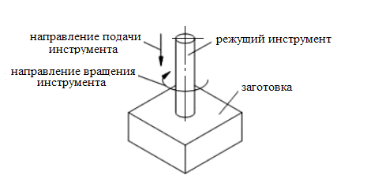
При сверлении заготовка, как правило, неподвижна, а сверло или другой инструмент для обработки отверстия (зенкер, развертка) получают вращательное движение и подачу.

Slide 20
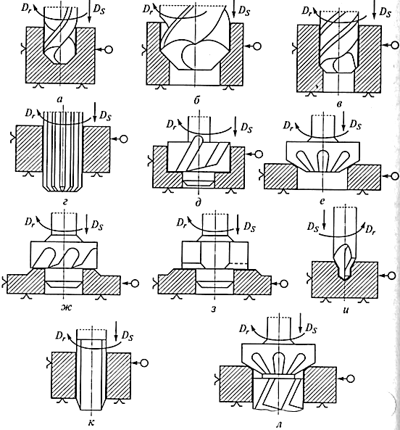
Схемы обработки поверхностей на сверлильных станках:
а – сверление; б – рассверливание; в – зенкерование;
г – развертывание; д, е – зенкование; ж, з – цекование; и – обработка базовых отверстий; к – нарезание внутренней резьбы; л – обработка сложных поверхностей;
Dr – движение резания;
Ds – движение подачи

Slide 21
Инструменты для обработки отверстий

Slide 22
Зенкерование — вид механической обработки резанием, в котором с помощью специальных инструментов (зенкеров) получают отверстия или фаски различного диаметра и глубины, после предварительного сверления. Зенкерование является получистовой обработкой резанием.
Назначение зенкерования
Очистка и сглаживание поверхности отверстий: перед нарезанием резьбы или развёртыванием;
Калибрование отверстий: для болтов, шпилек и другого крепежа;
Снятие фасок: для скругления острых углов и удаления заусенцев, также для размещения головок болтов и винтов.

Slide 23
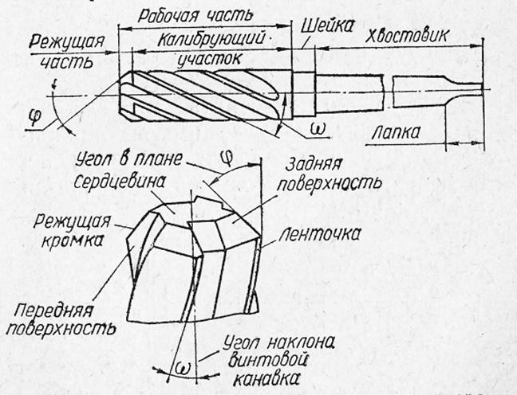
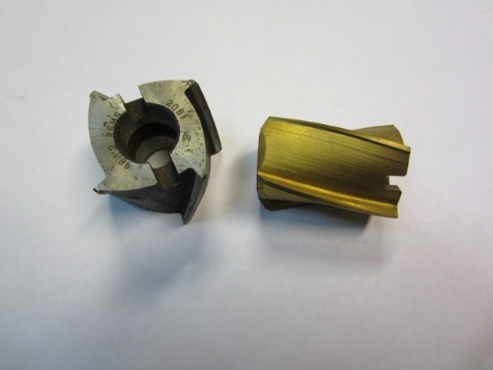
Зенкеры.
Зенкеры – многозубый инструмент для промежуточной или окончательной обработки предварительно подготовленных отверстий.
Зенкеры подразделяются:
По способу крепления на станке:
- концевые (с цилиндрическим или коническим хвостовиком);
- насадные.
По конструкции зенкеры концевые напоминают сверла, но без поперечной кромки. Как правило, они имеют большее число зубьев, состоят из рабочей части и хвостовика. На рабочей части имеются стружечные канавки, которые могут быть прямыми или винтовыми.

Slide 24
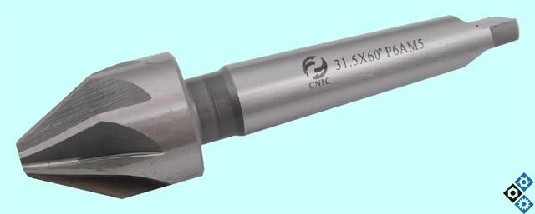
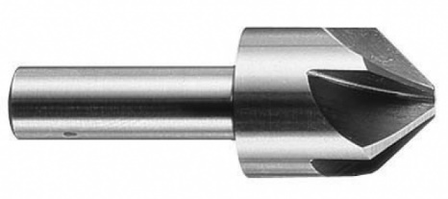
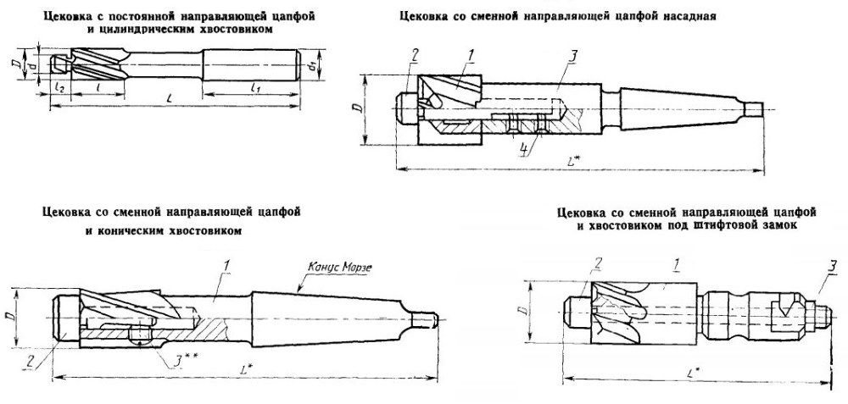
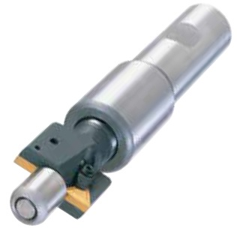
Зенковки.
Зенковки – инструмент для образования конических фасонных переходных участков от отверстий к торцам.
Цековки с направляющей цапфой – многолезвийный инструмент для обработки цилиндрических углублений и подрезки глухих торцов.

Slide 25
Развёртывание — вид механической обработки материалов резанием, при котором с помощью специального вращаемого инструмента (развёрток) обрабатывают с высокой точностью, и малой степенью шероховатости поверхности, отверстия различного диаметра и глубины, после предварительного сверления и
зенкерования.
Назначение развёртывания
Получения точных калиброванных отверстий: посадочные для подшипников, отверстия для плунжеров, валов и др
Получения малой шероховатости поверхности отверстий: для уменьшения трения, для плотного контакта или посадки.

Slide 26
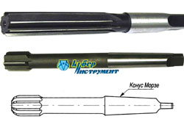
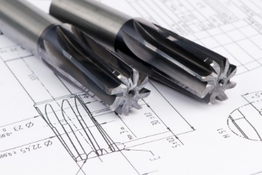
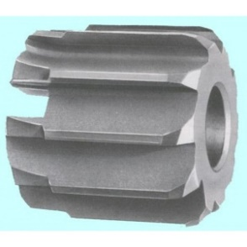
Развертки.
Развертки предназначены для чистовой обработки отверстий 6…10 квалитетов точности , R_{a}2,5…0,63.
Развертки:
- цилиндрические;
- конические.
Процесс развертывания:
уменьшенные припуски на обработку;
увеличенное число зубьев, участвующих одновременно в работе;
малая толщина и большая ширина стружки;
надежное направление развертки по отверстию за счет цилиндрической калибрующей части;
ориентация развертки по отверстию при врезании режущей части.
Для обеспечения центрирования развертки по отверстию применяют "плавающие патроны", удлиненные оправки для крепления разверток.

Slide 27
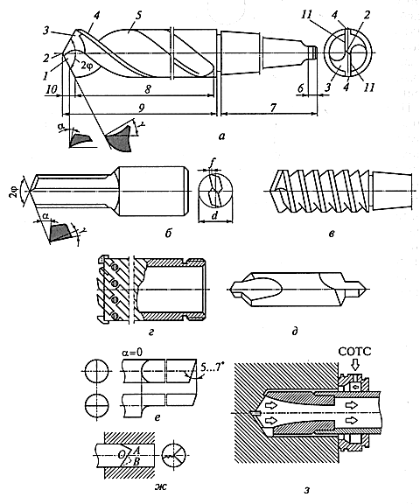
Сверла:
а – спиральное; 1 – передняя поверхность; 2 – поперечная кромка;
3 – главная задняя поверхность;
4 – ленточка;
5 – винтовая канавка;
6 – лапка;
7 – хвостовик;
8 – направляющая часть;
9 – рабочая часть;
10 – режущая часть;
11 – главная режущая кромка;
б – перовое; в – шнековое; г – кольцевое; д – центровочное; е – пушечное; ж – ружейное; з – инжекторное; d – диаметр сверла; f – ленточка; α, γ, ϕ – углы резания

Slide 28
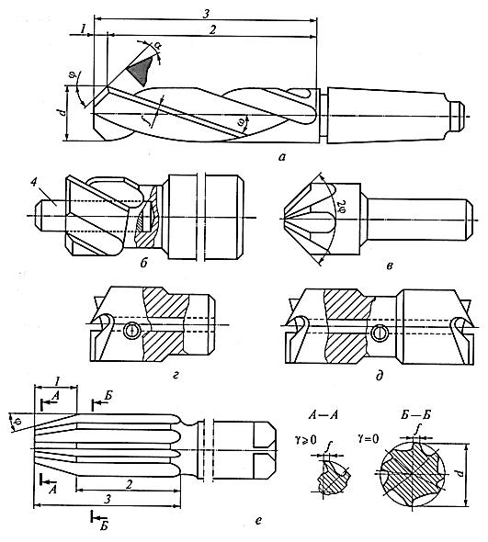
Зенкеры, цековки, зенковки, развертки:
а – зенкер; б, в – зенковка; г – односторонняя обратная цековка; д – двусторонняя цековка; е – развертка; 1 – режущая часть; 2 – калибрующая часть;
4 – цапфа;
d – истинный диаметр развертки;
f – ширина ленточки;
α, γ, ϕ, ω – углы резания

Slide 29
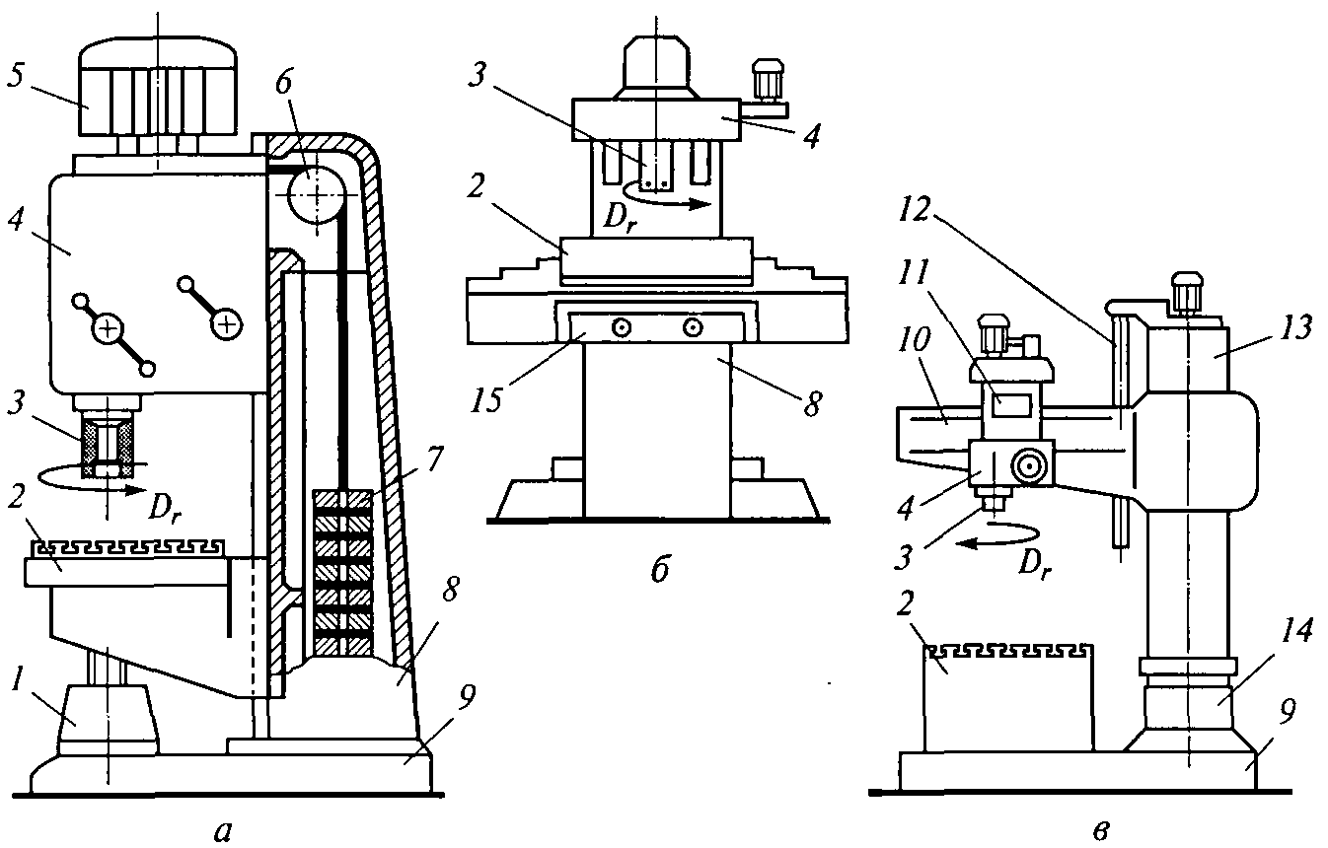
Станки сверлильной группы:
а – вертикально-сверлильный станок; б - вертикально-сверлильный станок с ЧПУ; в – радиально-сверлильный станок; 1 – домкрат; 2 – стол; 3 – шпиндель; 4 – сверлильная головка; 5 – электродвигатель; 6 – блок; 7 – противовесы; 8 – вертикальная станина (колонна); 9 – фундаментная плита;
10 – траверса; 11 – коробка скоростей; 12 – винтовой механизм; 13 – гильза; 14 – тумба; 15 – салазки

Slide 30
фрезерование

Slide 31
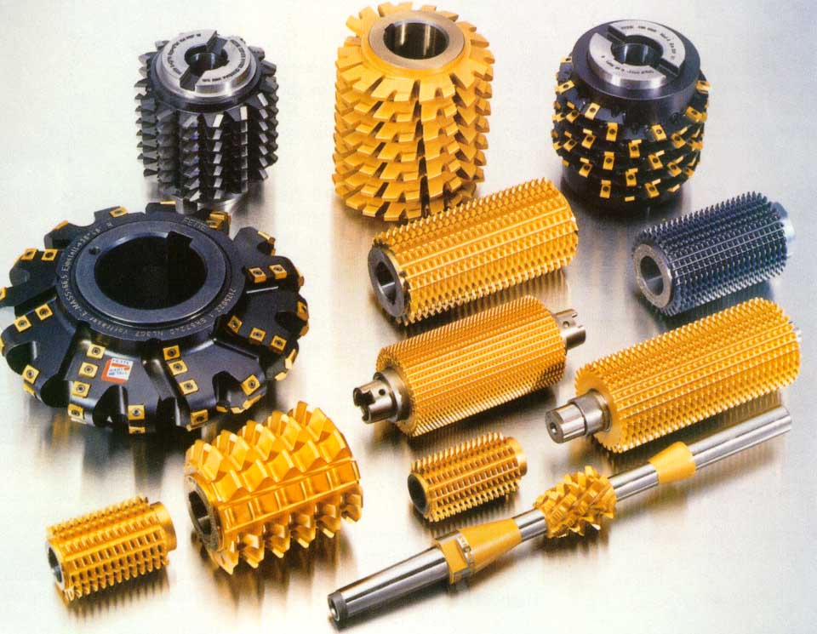
Фрезерование представляет вид обработки резанием при помощи инструмента, называемого фрезой.
Фреза является режущим инструментом с несколькими зубьями, каждый из которых представляет собой простейший резец.
Фреза и фрезерование изобретены в Германии и Австрии в 17-18 веке, так как фрезерование требовало прочной станины станка с точными подшипниками, а радиально-упорные подшипники изобрел Леонардо да Винчи.
Официальным изобретателем фрезерного станка является англичанин Уитни который получил патент на такой станок в 1818 г.

Slide 32
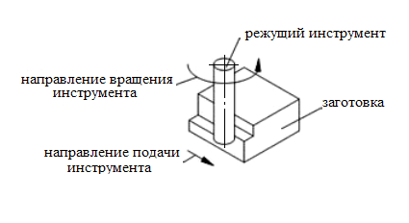
Фрезерование производится при одновременном быстром вращении многолезвийного инструмента – фрезы и медленном перемещении заготовки. Фрезерованием можно изготавливать плоскостные детали, зубчатые и резьбовые поверхности, и тела вращения.

Slide 33
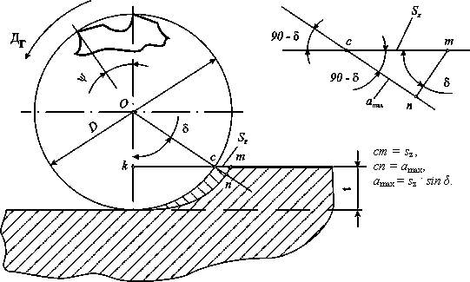
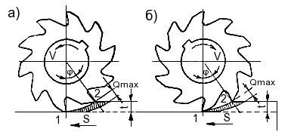
Основные схемы фрезерования
Dг – главное движение резания (вращение фрезы);
ψ – угол поворота зуба фрезы;
D – диаметр фрезы по вершинам зубьев;
δ – угол резания;
t – глубина резания;
S – направление движения подачи заготовки;
Sz – значение подачи на зуб (величина перемещения заготовки под обработку одним зубом фрезы, мм/зуб)
а – схема встречного фрезерования;
б – схема попутного фрезерования.

Slide 34
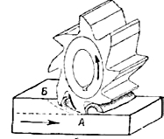
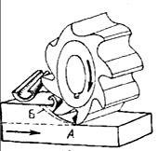
КЛАССИФИКАЦИЯ
Фрезерование
концевое
торцовое
концевое
фасонное
Фрезерование*
по подаче
против
подачи
* В зависимости от расположения шпинделя станка и удобства закрепления обрабатываемой заготовки
Фрезерование*
вертикальное
горизонтальное

Slide 35
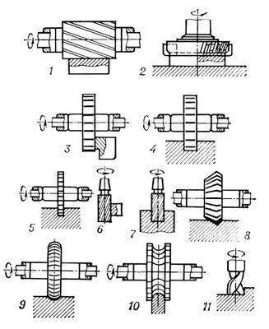
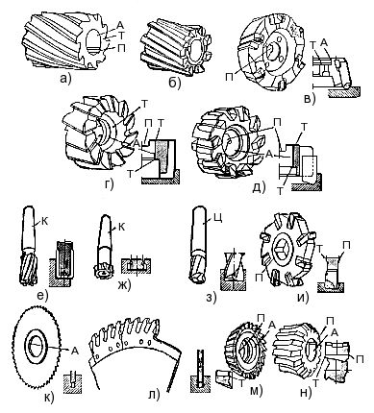
Основные типы фрез
1 – цилиндрическая (а, б);
2 – торцевая (в);
3, 4, 5 – дисковая (и, к, л);
6, 7 – концевая (е, ж);
8 – угловая двухсторонняя;
9, 10 – фасонная (н);
11 – шпоночная (з).
г, д – комбинированная (торцевая и цилиндрическая);
м – комбинированная (угловая и торцевая).

Slide 36
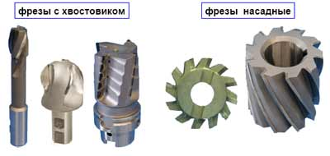
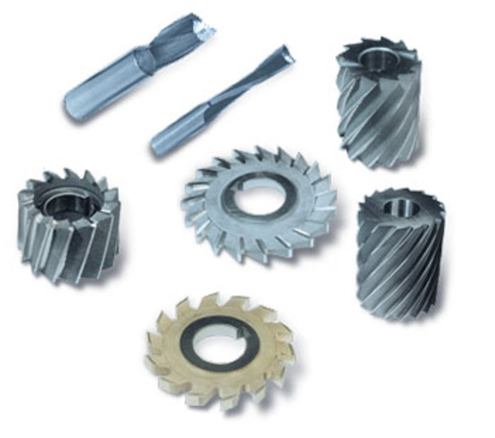
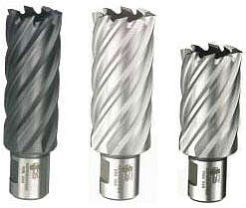
Конструкции фрезерного инструмента
а) цилиндрическая;
б) дисковая;
в) угловая;
г) фасонная.
а) концевая;
б) шпоночная;
в) торцевая.

Slide 37
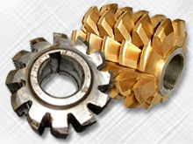
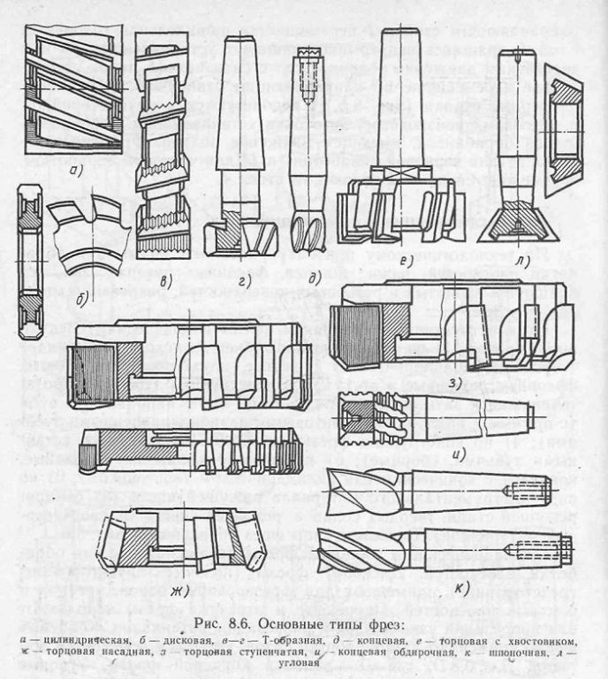
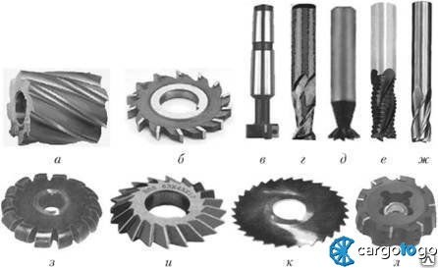
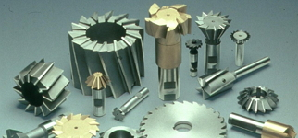
Многолезвийные инструменты – фрезы

Slide 38
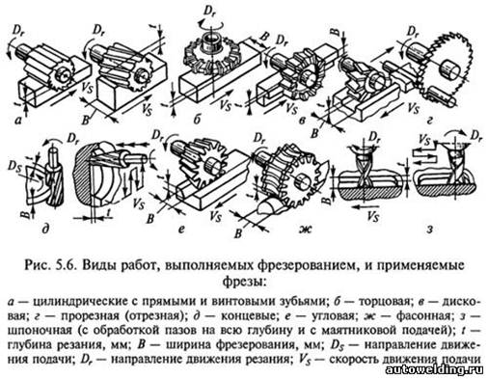
Многолезвийные инструменты – фрезы

Slide 39
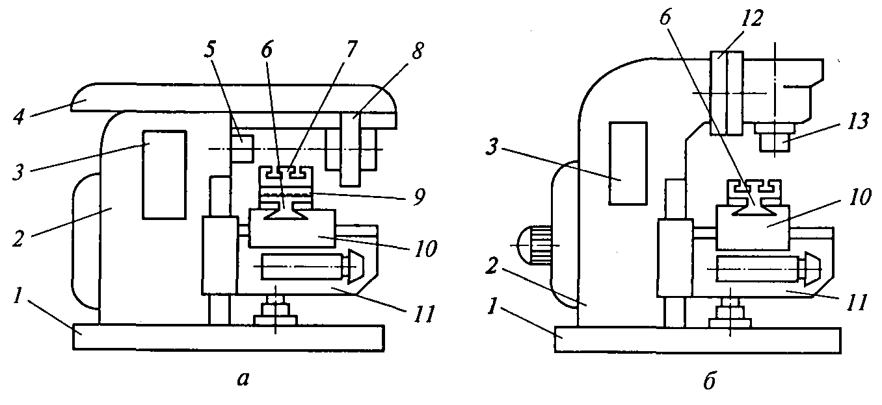
Станки фрезерной группы:
а – горизонтально-фрезерный; б – вертикально-фрезерный;
1 – фундаментная плита; 2 – станина; 3 – коробка скоростей; 4 – хобот;
5 – шпиндельный узел; 6 – поперечные салазки; 7 – стол; 8 – серьга;
9 – поворотные салазки; 10 – продольные салазки; 11 – консоль;
12 – поворотная планшайба; 13 - шпиндель

Slide 40
долбление

Slide 41
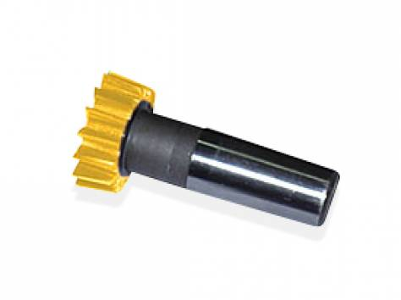
Долбление — вид механической обработки металлов резанием, при которой инструмент (долбяк) совершая возвратно-поступательные движения, срезает обрабатываемый материал. Долбление очень близко к другому виду обработки материалов резанием, строганию.
Назначение долбления
Обработка наружных поверхностей, в том числе.
Обработка внутренних цилиндрических, многогранных и неравнобоких поверхностей(сквозных и «глухих» отверстий и полостей)
Нарезание зубчатых колёс как наружного, так и внутреннего зацепления.
Причем нарезать колесо с внутренним зацеплением возможно только долблением.

Slide 42
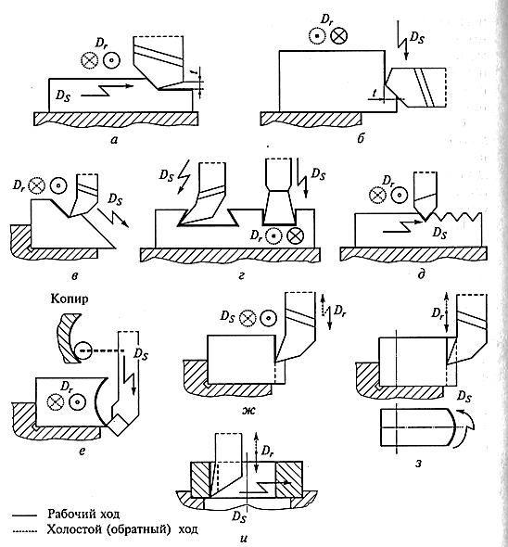
Виды строгальных и долбежных работ
а-в – строгание плоских горизонтальных и наклонных поверхностей; г, д – строгание пазов и рифлений;
е – строгание фасонной поверхности по копиру;
ж – долбление плоской поверхности;
з – долбление фасонной поверхности круговой подачей; и – долбление шпоночного паза;
Dr – движение резания; Ds – движение подачи

Slide 43
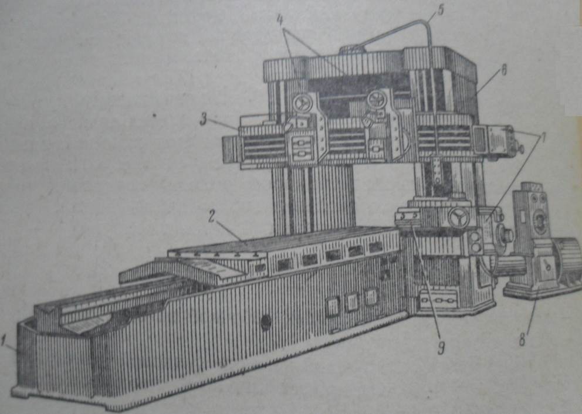
Продольно-строгальный станок

Slide 44
протягивание

Slide 45
Протя́гивание — вид обработки металлов резанием, при котором используется специфический инструмент, так называемые протяжки. Протягиванию предшествуют подготовительные операции металлообработки, такие как сверление, зенкерование, развертывание, вырубка (т. е. для проведения протягивания требуется достаточно точно обработанная поверхность заготовки).
Применение протягивания
Обработка отверстий нарезного огнестрельного оружия (стволы пистолетов, пулемётов, пушек).
Обработка посадочных поверхностей лопаток турбин авиадвигателей.
Нарезание шлицов и шпоночных канавок.
Обработка сложных наружных профилей.
Калибрование цилиндрических, многогранных, фигурных отверстий.
Протягивание применяется в крупносерийном и массовом производстве металлоизделий, и редко в мелкосерийном и единичном. Протяжки различных конструкций — наружные, внутренние, и дорны, являются одними из наиболее дорогих инструментов для выполнения металлообработки. Как альтернативу протягиванию, применяют долбление.

Slide 46
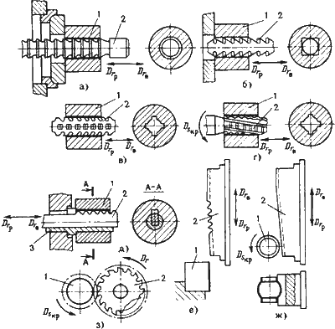
Схемы обработки заготовок на протяжных станках
а, б – протягивание отверстия в детали с необработанным торцом;
в, г – протягивание шлицевого отверстия;
д – протягивание призматического шпоночного паза;
е – протягивание вертикальной канавки.
1 – заготовка;
2 – протяжка;
3 – направляющая втулка.

Slide 47
Основные типы протяжек
Цилиндрическая протяжка для обработки круглых отверстий состоит из хвостовика 1, шейки 2, переходного конуса, передней направляющей части 3, режущей части 4, калибрующей части 5, задней направляющей части 6, опорной цапфы и заднего хвостовика 7
Шпоночная протяжка
Шлицевая протяжка
Плоские призматические протяжки
а) Плоская протяжка с профильной схемой резания.
б) Плоская односторонняя протяжка с генераторной (последовательной) схемой резания.
в) Плоская двухсторонняя протяжка с генераторной (последовательной) схемой резания.
г) Наклонная односторонняя протяжка с генераторной (последовательной) схемой резания.
д) Наклонная сдвоенная протяжка с генераторной (последовательной) схемой резания.

Slide 48
Вертикально-протяжной станок

Slide 49
шлифование

Slide 50
Шлифованием называют резание металлов абразивными кругами. При шлифовании главным движением резания является движения инструмента. Различают шлифование периферией абразивного круга и торцом круга, в первом случае режущей частью является наружная поверхность круга, а во втором случае — торец круга.
Шлифование обеспечивает получение высокой чистоты обработанной поверхности и высокой точности размеров обрабатываемых деталей. Шлифование выполняется абразивными инструментами. Абразивный инструмент представляет собой твердое тело, состоящее из зерен абразивного (шлифовального) материала, скрепленных между собой связкой.

Slide 51
Шлифование производят при быстром вращении режущего инструмента (шлифовального круга) и относительно медленном вращении заготовки. Продольной подачей является возвратно-поступательное движение заготовки вдоль своей оси. Шлифование обеспечивает получение поверхностей тел вращения, фасонных и плоских поверхностей с высокой точностью и малой шероховатостью. Шлифование применяют для обработки деталей в закаленном состоянии.

Slide 52
Абразивные инструменты в подавляющем большинстве используются в виде шлифовальных кругов разнообразной формы.
Кроме того, они могут использоваться в виде брусков, шкурок, паст и порошков.

Slide 53
Полирование или суперфиниш — механическая обработка материалов с помощью мелких абразивов.
Является отделочной операцией обработки металлических и неметаллических поверхностей.
Суть полирования — снятие тончайших слоев обрабатываемого материала механическим, химическим или электролитичиским методом и придание поверхности малой шероховатости и зеркального блеска.
Виды полирования
Ручное полирование (в единичном производстве и при ремонтных работах).
Ручное полирование с применением полировальных кругов (мелкосерийное и единичное производство).
Машинное полирование (серийное и крупносерийное производства, полирование точное и уникальное).
Гидроабразивное полирование (крупносерийное и массовое производство).
Ультразвуковое полирование (среднесерийное производство, полирование твердых сплавов).
Электролитическое полирование (массовое производство).
Химико-механическое полирование (обработка твердых сплавов на кобальтовой связке).

Slide 54
Хонингование — вид абразивной обработки материалов с применением хонинговальных головок (хонов). В основном применяется для обработки внутренних цилиндрических отверстий (от 2 мм). Один из видов чистовых и отделочных обработок резанием. Позволяет получить отверстие с отклонением от цилиндричности до 5 мкм и шероховатостью поверхности Ra=0.63÷0.04.
Хонингование цилиндров – это процесс обработки поверхности цилиндров, являющийся завершающим этапом расточки двигателя.
С использованием специальных приспособлений на стенки цилиндров наносится сетка из мелких задиров, призванная удерживать масляную плёнку и ускорить приработку поршневых колец.
С какой целью проводится хонингование цилиндров?
Очень часто в жизни автомобилистов наступает момент, когда капитальный ремонт двигателя неизбежен. Это становится следствием того, что цилиндры теряют первоначальную круглую форму и становятся эллипсными. Исправить такой дефект может только расточка до ремонтного размера поршней, финальной стадией которой является хонингование.

Slide 55
Схемы круглого наружного шлифования в центрах:
а – многопроходное; б – глубинное; в, г – с поперечной подачей одно- и многопроходное соответственно; д, е – с тангенцеальной подачей одно- и многопроходное соответственно; ж – врезное; Dг – главное движение; Dд – движение круговой подачи; Ds – движение подачи; Dsпрод – движение продольной подачи; Dsпоп – движение поперечной подачи; Dsτ – движение тангенциальной подачи

Slide 56
Виды шлифовальных работ
Схемы круглого наружного бесцентрового шлифования:
а – с продольной подачей; б – с поворотом направляющей линейки; в – с радиальной подачей; г – с тангенциальной подачей; д – на планшайбе, е – с упором; 1 – шлифовальный круг; 2 – заготовка; 3 – нож; 4 – ведущий круг; 5 - планшайба; Dr – главное движение; Dв – движение ведущего круга; Dsпоп – движение поперечной подачи; Dsτ – движение тангенциальной подачи

Slide 57
Схемы круглого внутреннего шлифования:
а, б – соответственно одно- и многопроходное с продольной подачей; в, г – соответственно одно- и многопроходное с поперечной подачей; Dr – главное движение; Dд – движение круговой подачи; Dsпрод – движение продольной подачи; Dsпоп – движение поперечной подачи

Slide 58
Схемы внутреннего бесцентрового шлифования:
а – с установкой на двух роликах; б – с установкой на трех роликах; Dr – главное движение; Dд – движение круговой подачи; Dв – движение ведущего ролика; Dsпрод – движение продольной подачи; Dsпоп – движение поперечной подачи

Slide 59
Схемы плоского шлифования:
а – периферией круга с продольной, поперечной и вертикальной подачами; б – периферией круга с круговой подачей; в – торцом круга с продольной, поперечной и вертикальной подачами; г – торцом круга с круговой подачей; Dr – главное движение; Dsпрод – движение продольной подачи; Dsпоп – движение поперечной подачи; Dsв – движение вертикальной подачи; Dsкруг – движение круговой подачи

Slide 67
Классификация металлорежущих станков
Металлорежущие станки
По общности технологического метода обработки
По назначению
По массе
По степени автоматизации
По компоновке основных рабочих органов
токарные
сверлильные
фрезерные
строгальные
шлифовальные
универсальные
широкоуниверсальные
широкого назначения
специализированные
специальные
Легкие (до 1 т)
Средние (до 10 т)
Тяжелые
(свыше 10 т)
Уникальные
(свыше 100 т)
С ручным
управлением
Полуавтоматы
Автоматы
горизонтальные
вертикальные

Slide 68
Спасибо за внимание

